Slide 1
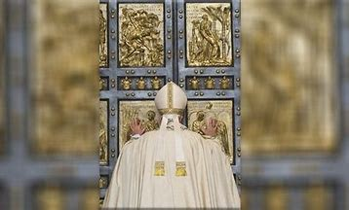
SVETO LETO 2025
«Spes non confundit»
»upanje ne osramoti« (Rim 5,5).

Slide 2
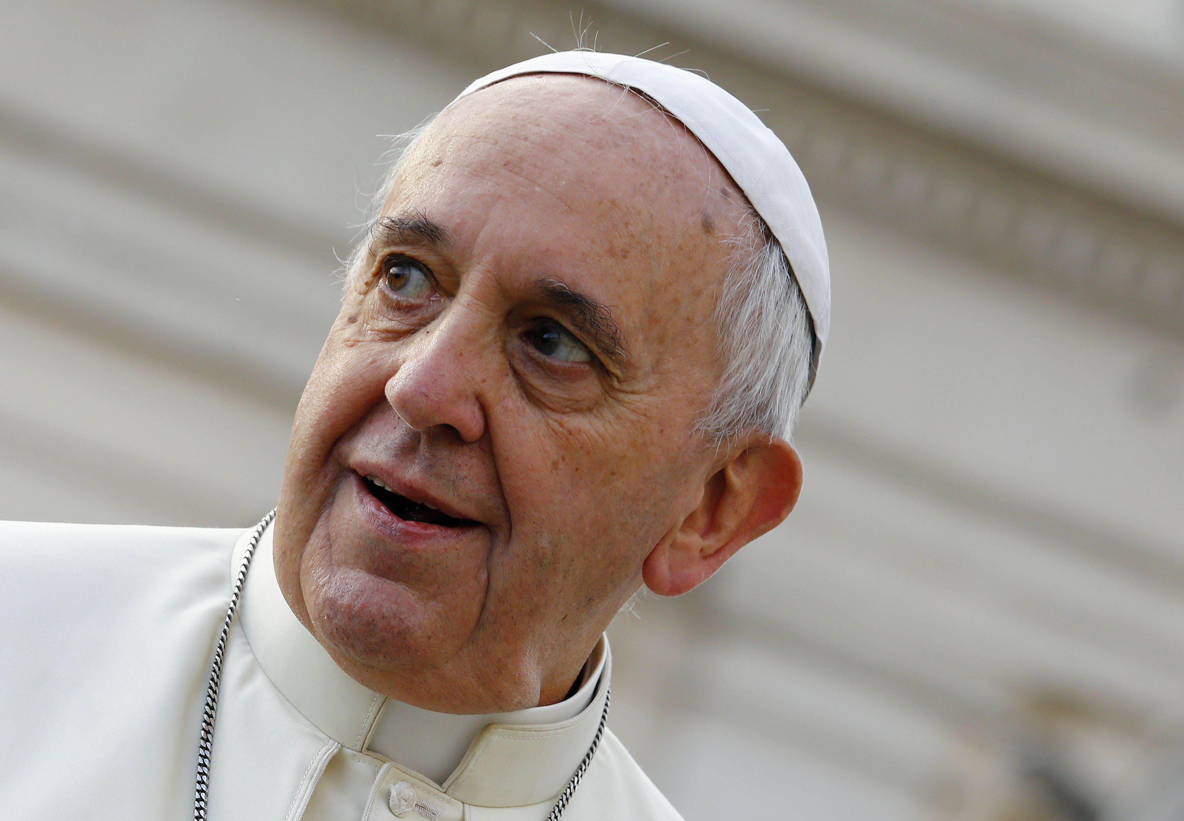
Papežev poziv k upanju
Papež Frančišek poziva vse kristjane, naj postanejo romarji upanja.
Poudarja pomembnost prepoznavanja Božje prisotnosti in spreminjanja znakov časa v znake upanja.

Slide 3
Odpustki kot izraz Božjega usmiljenja
Odpustki imajo poseben pomen kot izraz Božjega usmiljenja.
Božja milost odpušča posledice greha in osvobaja grešnike
Verniki so vabljeni, da v tem letu iščejo milost in popolni odpustek.

Slide 4
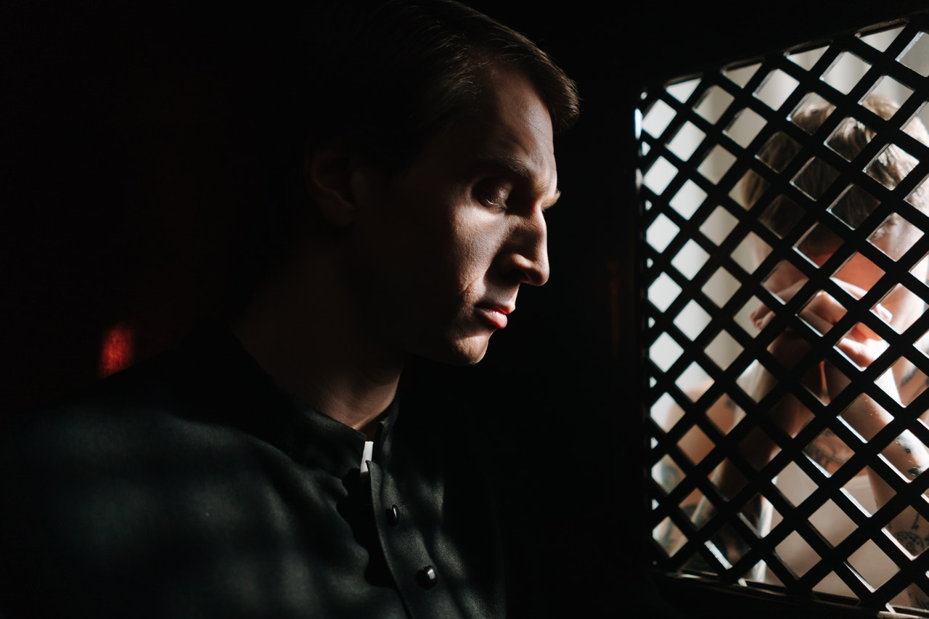
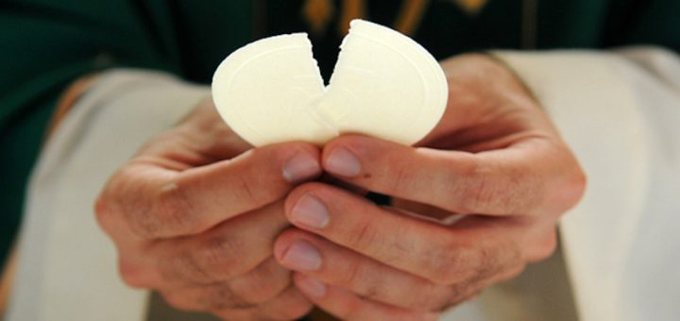
Pogoji za pridobitev odpustkov
Verniki morajo biti očiščeni z zakramentu pokore/sprave, prejeti sveto obhajilo in moliti po papeževih namenih.
Odpustek je lahko namenjen tudi dušam v vicah.

Slide 5
Zakrament sprave
Priznanje grehov (obtožba) nas tudi z zgolj človeškega vidika osvobaja in olajšuje spravo z drugimi. Z priznanjem in izpovedjo grehov človek, ki jih je storil, prevzame odgovornost zanje in se s tem ponovno odpre Bogu in občestvu Cerkve, da bi zaživel na novo.
Spoved duhovniku je bistveni del zakramenta: "Potrebno je, da pri spovedi naštejemo vse smrtne grehe, za katere vemo po skrbnem izpraševanju vesti, tudi če so to najbolj skriti grehi in storjeni le proti zadnjima dvema zapovedima dekaloga [prim. 2 Mz 20,17; Mt 5,28], saj pogosto huje ranijo dušo in se izkažejo za nevarnejše od tistih jasno storjenih":
Tridentinski koncil: Vera Cerkve

Slide 6
ODVEZA IN ZADOŠČEVANJE
Po najboljših močeh si je treba prizadevati za popravo krivic (npr. vrniti ukradeno blago, povrniti ugled tistim, ki so bili obrekovani, zaceliti rane). To zahteva preprosta pravičnost. Poleg tega pa greh rani in slabi tudi grešnika samega ter njegove odnose z Bogom in bližnjimi.
Odveza odvzame greh, ne odpravi pa vseh posledic, ki jih je povzročil greh [prim. tridentinski koncil: Denz. -Schönm., 1712].
Odvezan greha si mora grešnik še vedno povrniti polno duhovno zdravje. Zato mora storiti še kaj več: ustrezno mora “zadostiti”.
To zadoščenje imenujemo tudi "pokora".
Pokora, ki jo izreče spovednik, mora upoštevati osebni položaj spokorjenca in iskati njegovo duhovno dobro. V največji možni meri mora ustrezati teži in naravi storjenih grehov. Sestavljena je lahko iz molitve, del usmiljenja, služenja bližnjemu, prostovoljnega odrekanja, žrtev in predvsem potrpežljivega sprejemanja križa, ki ga moramo nositi.

Slide 7
ODPUSTEK
Nauk in praksa odpustkov sta tesno povezana z učinki zakramenta sprave/pokore.
Odpustek je odpuščanje časne kazni za grehe, ki so že odpuščeni in ga vernik pod določenimi pogoji pridobi s posredovanjem Cerkve, ki kot služabnica odrešenja podeljuje iz zaklada, ki ga je s svojim zadoščenjem napolnil Kristus in svetniki.
Odpustek je delni ali popolni glede na to, ali delno ali v celoti osvobodi od časne kazni za grehe"
Pavel VI., Apostolska konstitucija. Indulgentiarum doctrina, Normae 1-3, AAS 59 (1967), 5-24

Slide 8
ODPUSTEK
Da bi razumeli nauk in delovanje Cerkve, glede odpustkov, se moramo zavedati, da ima greh dvojno posledico.
Težki greh nas prikrajša za
občestvo z Bogom in zato ne moremo doseči večnega življenja, katerega odvzem imenujemo «večna kazen» za greh.
2. Po drugi strani pa vsak greh, tudi manjši, povzroča nezdravo navezanost na ustvarjene reči, ki jo je treba očistiti, že tukaj kot tudi po smrti, v stanju, imenovanem vice.
Takšno očiščenje človeka osvobodi tako imenovane «časne kazni» za greh.
Teh dveh kazni ne smemo razumeti kot nekakšno maščevanje, ki ga Bog naloži od zunaj, ampak kot posledice, ki izhajajo iz same narave greha.
Spreobrnjenje, ki izhaja iz goreče ljubezni, lahko privede do popolnega očiščenja, tako da ni več nobene kazni
prim. tridentinski koncil: Denz. -Schönm., 1712-1713; 1820].

Slide 9
ODVEZA
Z odvezo v zakramentu sprave dobimo:
odpuščanje grehov in ponovno občestvo z Bogom, torej odpuščanje večnih kazni za greh.
Vendar ostajajo časne kazni za greh.
Kristjan si mora prizadevati, da bo potrpežljivo prenašal trpljenje in preizkušnje vseh vrst ter se na dan mirno soočil s smrtjo, da bo te časne kazni za greh sprejel kot milost; z deli usmiljenja in dobrodelnosti, pa tudi z molitvijo in različnimi praksami pokore si mora prizadevati, da se popolnoma znebi "starega človeka" in si nadene "novega človeka".

Slide 10
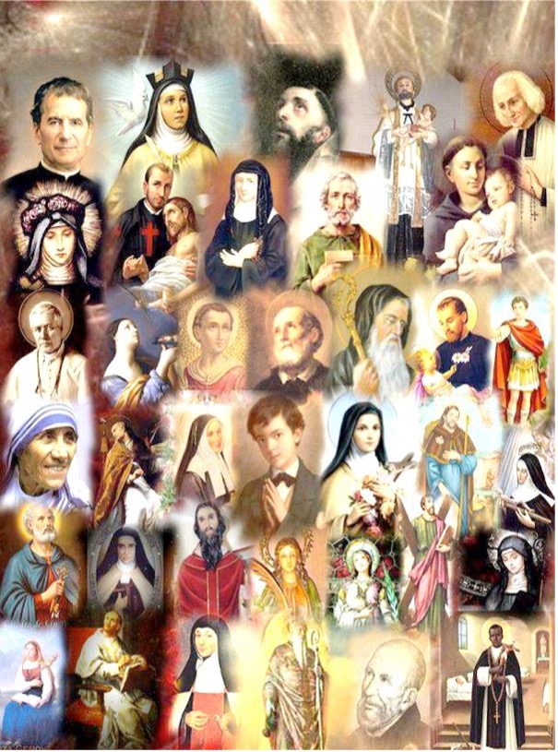
V občestvu svetnikov
Kristjan, ki si prizadeva, da bi se očistil greha in se posvetil s pomočjo Božje milosti, ni sam.
Življenje Božjih otrok v Kristusu in po Kristusu je s čudovito vezjo povezano z življenjem vseh drugih bratov in sester v nadnaravni edinosti Kristusovega skrivnostnega telesa, do te mere, da tvori eno mistično osebo"
Pavel VI, apostolska konstitucija Indulgentiarum doctrina, 5
V občestvu svetih ", ki so že dosegli nebeško domovino ali odplačujejo svoje grehe v vicah, ali pa so še romarji na zemlji, obstaja večna vez ljubezni in bogata izmenjava vseh dobrin"
Pavel VI, apostolska konstitucija Indulgentiarum doctrina, 5
V tej skrivnostni izmenjavi svetost enega koristi drugim, veliko bolj kot škoda, ki jo je greh enega morda povzročil drugim. Na ta način zatekanje k občestvu svetnikov omogoča skesanemu grešniku, da se hitreje in učinkoviteje očisti kazni za greh.

Slide 11
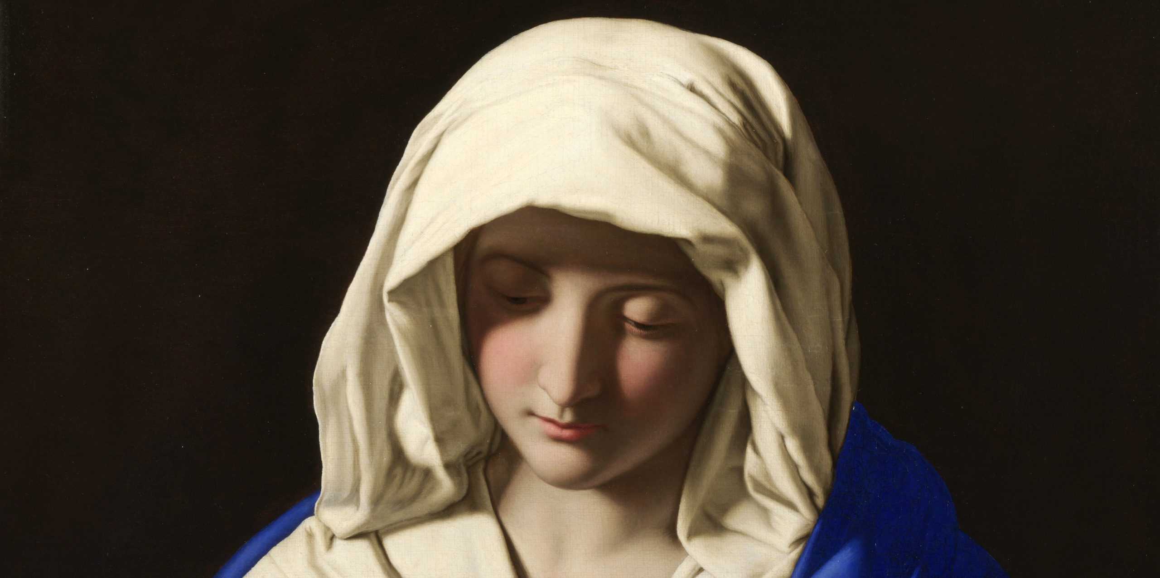
ZAKLAD CERKVE
Te duhovne dobrine občestva svetnikov se imenujejo tudi zaklad Cerkve, ki "ne pomeni vsote materialnih dobrin, nakopičenih skozi stoletja, ampak neskončno in neizčrpno bogastvo, ki ga je pridobilo Kristusovo zadoščenje in zasluge pri Očetu, in ki je podarjeno, da bi se vse človeštvo osvobodilo greha in doseglo občestvo z Očetom; to je sam Kristus Odrešenik, v katerem so in živijo vsa zadoščenja in zasluge njegovega odrešenja"
Pavel VI, apostolska konstitucija Indulgentiarum doctrina, 5
“K temu zakladu spada tudi resnično neizmerna, neizmerljiva in vedno nova vrednost, ki jo imajo pri Bogu molitve in dobra dela Device Marije in vseh svetnikov, ki so po poti Kristusa, z njegovo milostjo posvetili svoje življenje in izpolnili poslanstvo, ki jim ga je zaupal Oče; tako so z doseganjem svojega odrešenja sodelovali tudi pri odrešenju svojih bratov v edinosti mističnega telesa”
Pavel VI, apostolska konstitucija Indulgentiarum doctrina, 5

Slide 12
Pridobitev odpustka pO CerkvI
Odpustek se pridobi prek Cerkve, ki na podlagi naročila vezanja in razvezovanja, ki ji ga je podelil Jezus Kristus, posreduje za kristjana in mu odpre zakladnico zaslug Kristusa in svetnikov, tako da lahko od Očeta usmiljenja dobi odpustek časnih kazni za svoje grehe.
Tako Cerkev ne želi le priskočiti na pomoč temu kristjanu, ampak ga tudi spodbujati k opravljanju del pobožnosti, pokore in dobrodelnosti
prim. apostolska konstitucija Pavla VI. Indulgentiarum doctrina, 8; Tridentinski koncil: Denz. -Schönm. , 1835
Ker so tudi pokojni verniki, ki se očiščujejo, člani istega občestva svetnikov, jim lahko med drugim pomagamo tako, da zanje pridobimo odpustek, da bodo oproščeni časnih kazni za svoje grehe.

Slide 13
POPOLNI ALI DELNI ODPUSTEK
Odpustek je delni ali popolni, odvisno od tega, ali delno ali v celoti osvobodi od časne kazni za grehe.
Tako delni kot tudi popolni odpustek lahko vedno namenimo rajnim v obliki priprošnje.

Slide 14
DELNI ODPUSTKI
Za pridobitev delnih odpustkov mora vernik obuditi vsaj iskreno kesanje.
Cerkev podeli delni odpustek vernikom, ki:
1) pri opravljanju svojih dolžnosti in prenašanju življenjskih preizkušenj, svojo dušo s ponižnim zaupanjem dvignejo k Bogu, četudi samo miselno s pobožno prošnjo
2) v duhu vere in usmiljenja razpoložiti sebe ali svoje imetje v službo bratom in sestram v stiski
3) v skesanem duhu, spontano in z odpovedjo odreče neki zakoniti reči
4) v vsakdanjem življenju pričuje o svoji veri pred drugimi

Slide 15
Enchiridion indulgentiarum
Priročnik o odpustkih je uradni dokument Katoliške cerkve, ki opredeljuje doktrino in uporabo odpustkov danes.
Vsebuje seznam popolnih odpustkov:
1 Popolni odpustki, ki jih je mogoče prejeti vsak dan
2 Popolni odpustki, podeljeni ob določenih dnevih
2 Popolni odpustki za posebne okoliščine

Slide 16
POPOLNI ODPUSTKI
Za pridobitev popolnega odpustka morajo verniki:
opraviti spoved
prejeti obhajilo
moliti za papeževih namenih
imeti popolno razpoložljivost duše, ki izključuje vsakršno navezanost na greh
↑ pazite! To je najtežje! če to ne uspe, odpustek postane delni!
Prosimo Boga, naj nas osvobodi navezanosti na naše grehe).

Slide 17
POPOLNI odpustki OB posebnIH okoliščinAH
Papeški blagoslov
Evharistični kongres (. 7 § 1,4)
Duhovne vaje (10 § 1)
dan obletnice krsta (28 § 1)
Dan posvetitve družine (
Dan posvetitve cerkve ali oltarja (§ 1,6)
Dan, določen za stacionarno cerkev (2. odstavek)
Ob smrti (str. 12)
Pri liturgičnem praznovanju ustanovitelja inštitutov posvečenega življenja in družb apostolskega življenja (conc. 33 § 1,7)
Na slovesnost patrocinija manjše bazilike, katedralne cerkve, svetišča, župnijske cerkve (conc. 33 § 1,2-5)
Romanje (§ 1,1,3)
Prvo obhajilo (konk. 8 § 1,1)
Nova maša (konc. 27 § 1)
Evharistična procesija (konc. 7 § 1,3)
Sveti misijon (konc. 16 § 1)
Škofijska sinoda (conc. 31)
Pastoralni obisk (str. 32)

Slide 18
Sveta romanja
Odpustki so povezani s pobožnimi romarskimi obiski svetih krajev.
Ključne destinacije: Rim, Sveta dežela, jubilejna mesta po vsem svetu.

Slide 19
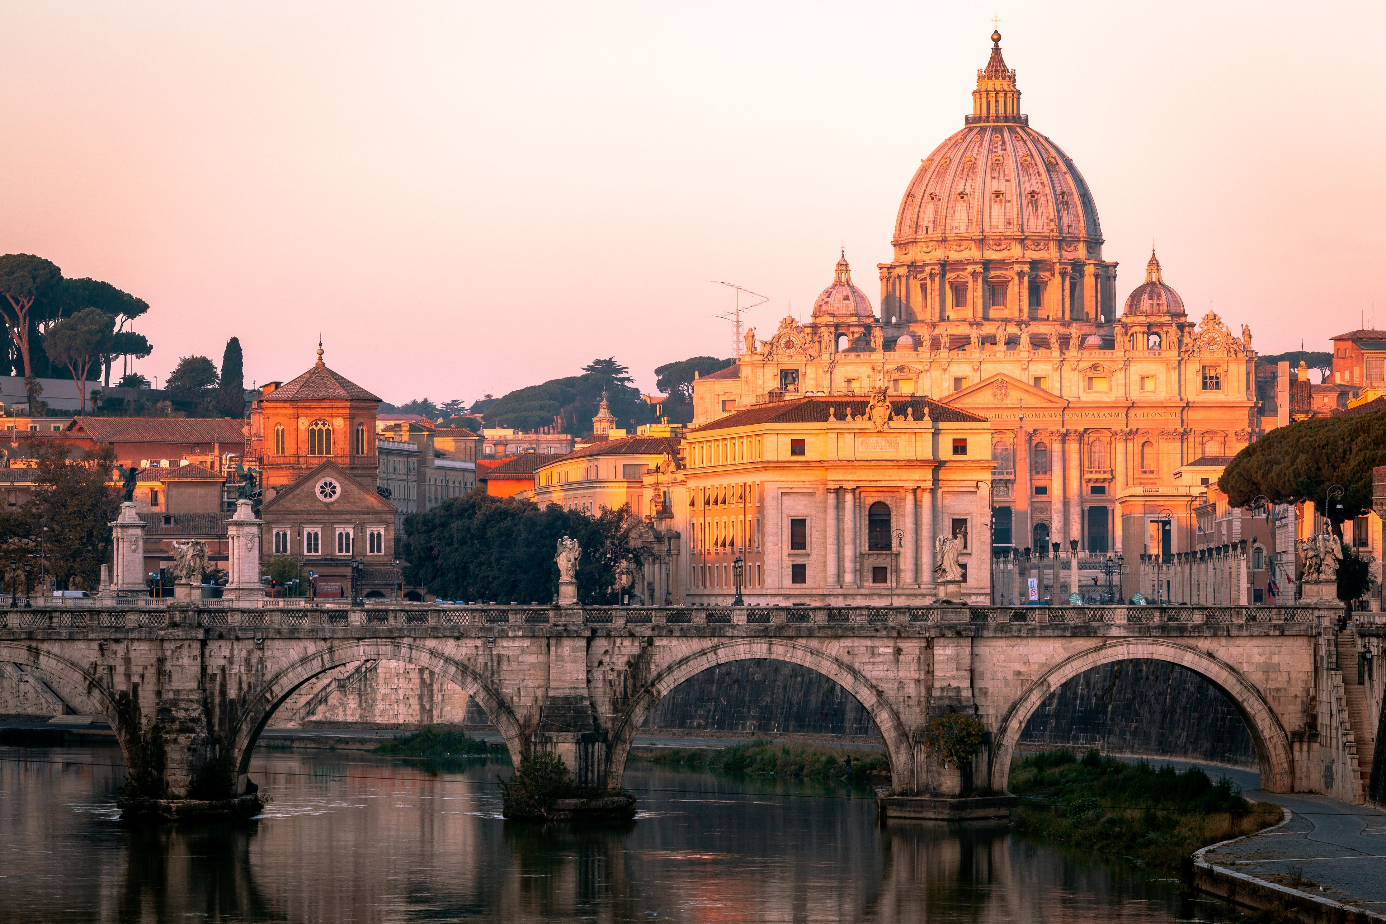
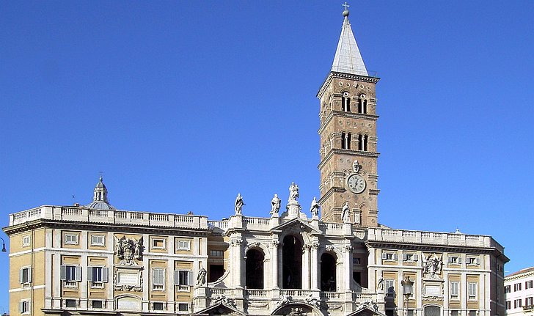
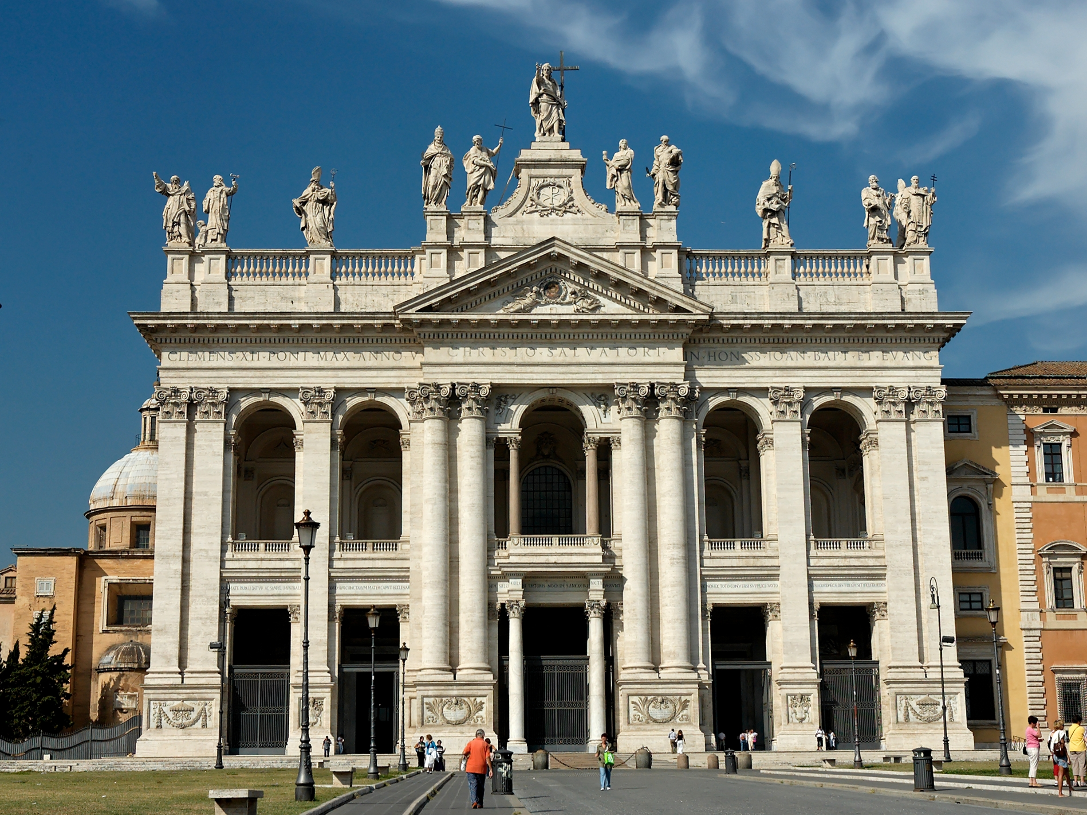
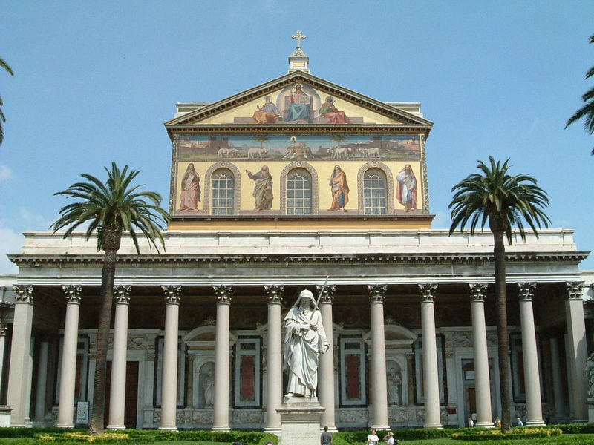
Rim:
Štiri velike papeške bazilike
Sveti Peter v Vatikanu
Presveti Odrešenik v Lateranu
Sveta Marija Velika
Sveti Pavel zunaj obzidja

Slide 20
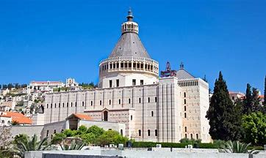
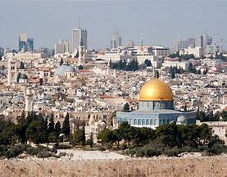
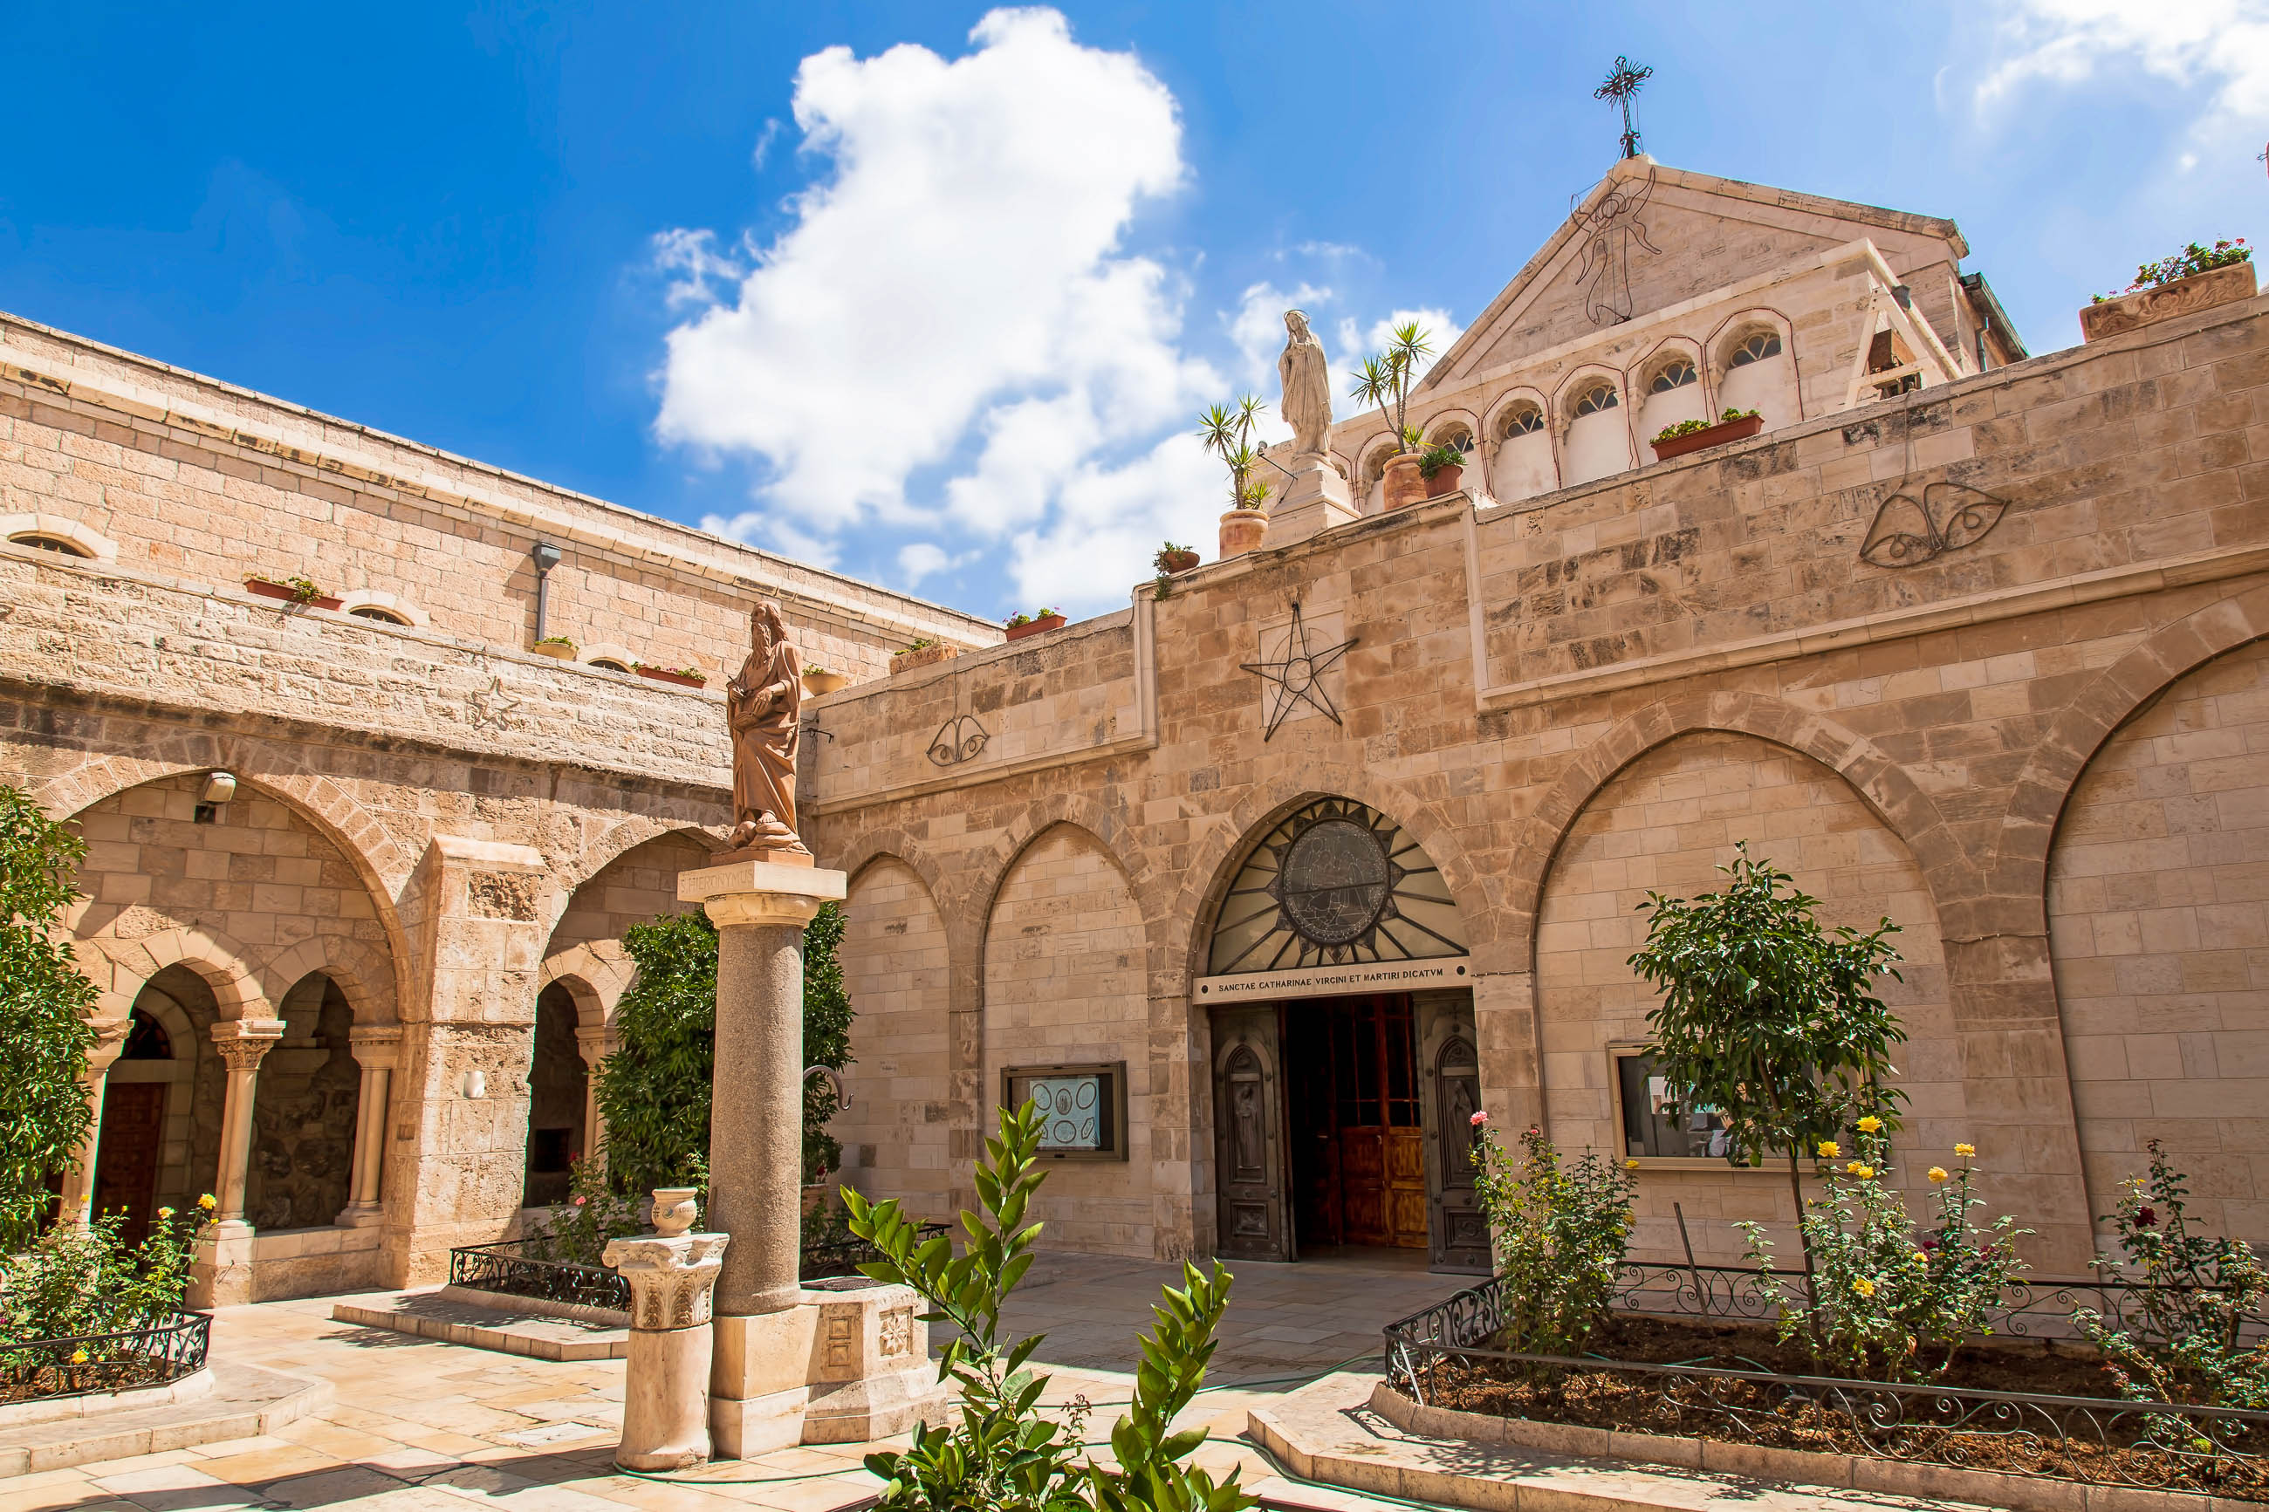
Sveta dežela:
Tri bazilike
Božji grob v Jeruzalemu
Gospodovo rojstvo v Betlehemu
Marijino oznanjenje v Nazaretu

Slide 21
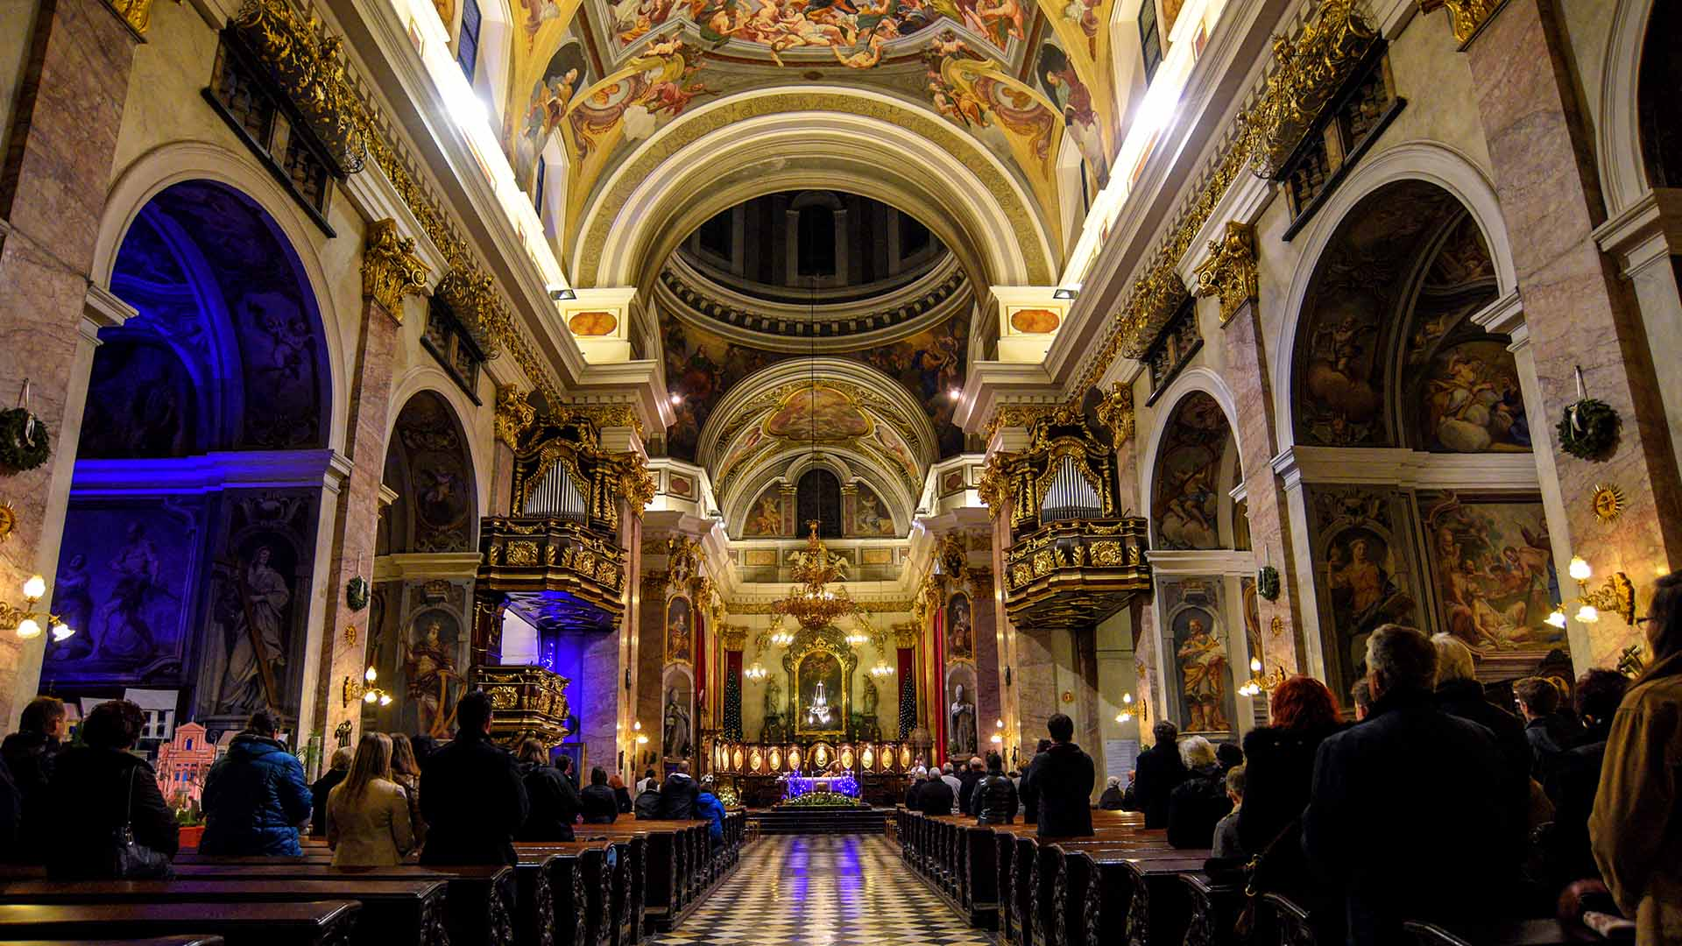
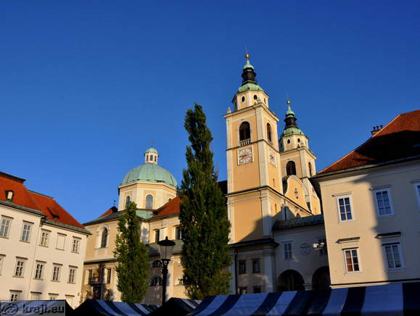
Drugi kraji:
Stolnice ali sveti kraji, ki jih določi krajevni škof

Slide 22
Dodatna svetišča v Rimu
Bazilika Svetega križa v Jeruzalemu
Bazilika Svetega Lovrenca pri Veranu
Bazilika Svetega Sebastijana
Svetišče Božje ljubezni
Cerkev Svetega Duha v Sassii
Cerkev Svetega Pavla pri Treh fontanah
Krščanske katakombe

Slide 23
Cerkve, ki so del jubilejnih poti Iter Europaeum:
Bazilika Svete Marije sopra Minerva
Sveta Brigita na Campo de' Fiori
Cerkev Svete Marije della Vittoria
Cerkev Svete Trojice dei Monti
Bazilika Svete Cecilije v Trastevere
Bazilika Svetega Avguština na Campo Marzio

Slide 24
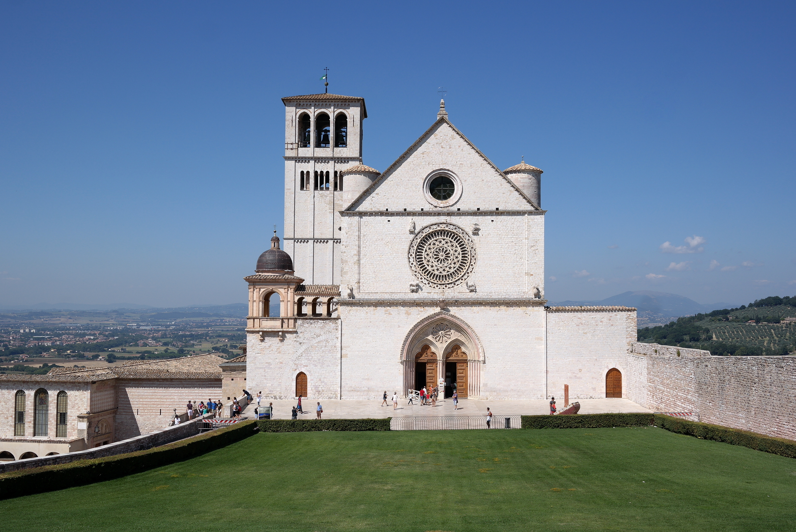
Sveti kraji izven Rima:
Assisi: Bazilike Svetega Frančiška in Svete Marije Angelske
Loreto: Bazilika Naše Gospe iz Loreta
Pompeji: Bazilika Naše Gospe iz Pompejev
Padova: Bazilika Svetega Antona Padovanskega
Manjše bazilike, stolnice, konkatedralne cerkve, marijanska svetišča in svetišča, ki jih določi škof

Slide 25
Odpustki za ostarele, bolne in zapornike
Verniki, ki ne morejo romati, prejmejo odpustek, če:
Molijo doma ali na mestih, kjer so omejeni (samostan, bolnišnica, zapor…)
Sledijo papeževim ali škofovskim obredom preko medijev
Darujejo svoje stiske in trpljenje Bogu

Slide 26
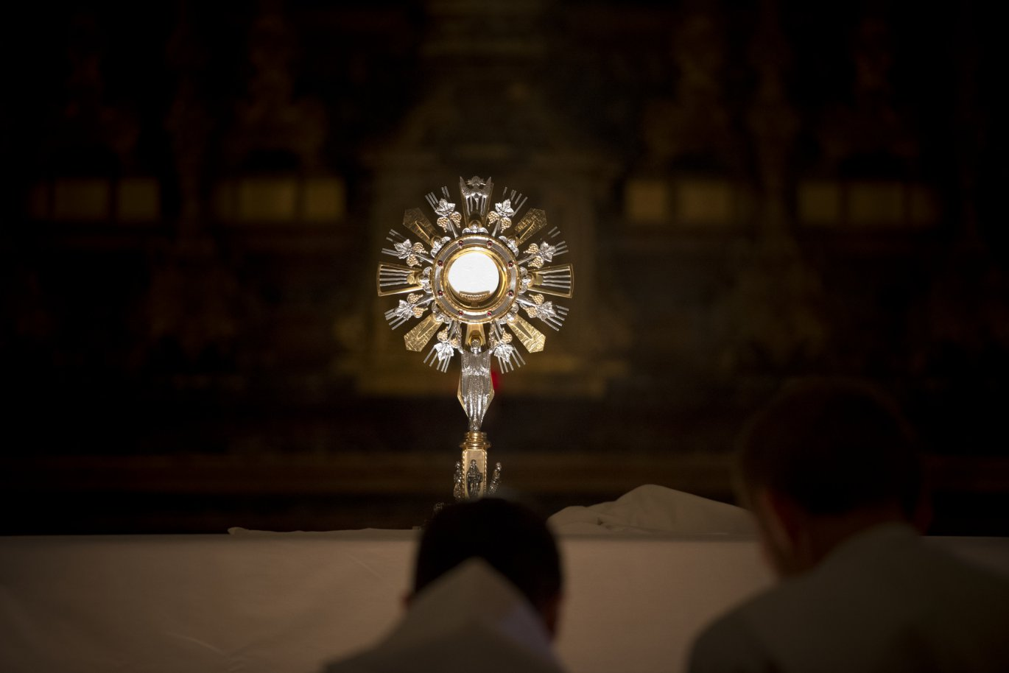
Pobožni obiski in češčenje
Odpustki so dosegljivi tudi s pobožnimi obiski cerkva, češčenjem Najsvetejšega in premišljevanjem.
Verniki molijo Oče naš, izpoved vere in prošnjo Mariji.

Slide 27
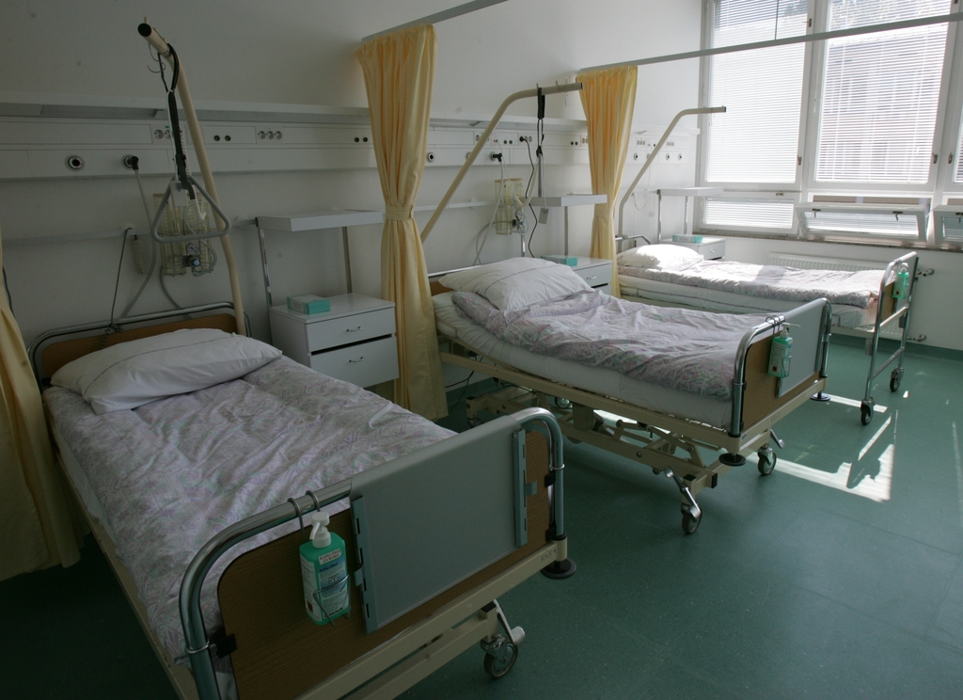
Dostopnost odpustkov za vse
Tudi verniki, ki zaradi bolezni ali drugih razlogov ne morejo romati, lahko prejmejo odpustke z molitvijo in spremljanjem dogodkov preko medijev.

Slide 28
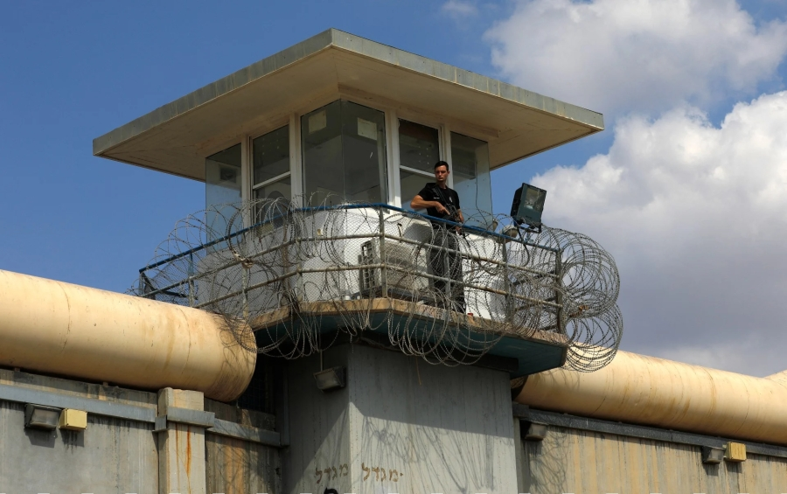
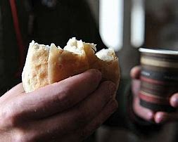
Dela usmiljenja in pokore
Odpustki so povezani z deli usmiljenja, telesnimi in duhovnimi, ter z dejanji ljubezni do bratov in sester v stiski.
Verniki so vabljeni, da sledijo Kristusovemu zgledu.

Slide 29
DELA USMILJENJA
1. grešnike svariti
2. nevedne učiti
3. dvomljivcem prav svetovati
4. žalostne tolažiti
5. krivico voljno trpeti
6. žaljivcem iz srca odpustiti
7. za žive in mrtve Boga prositi
1. lačne nasičevati
2. žejne napajati
3. nage oblačiti
4. popotnike sprejemati
5. bolnike obiskovati
6. jetnike reševati
7. mrliče pokopavati

Slide 30
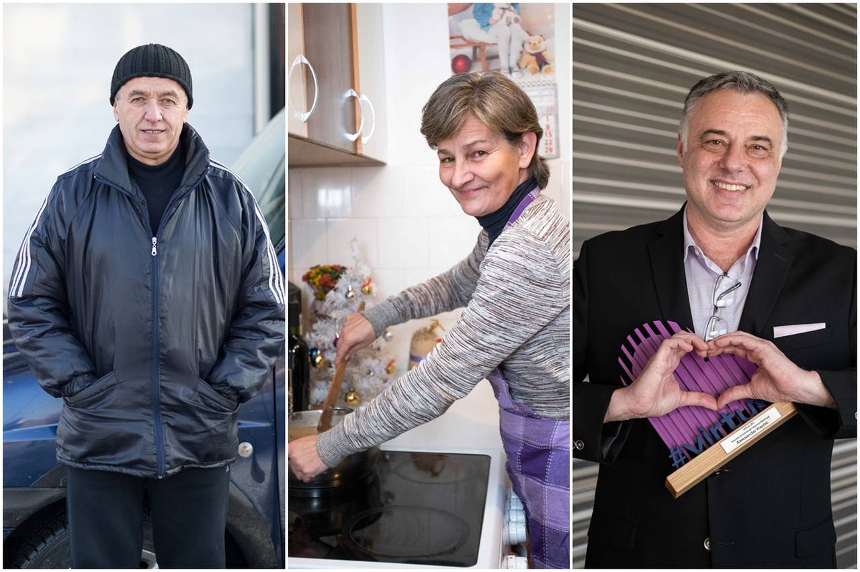
Pomen petkov in pokore
Petki v svetem letu imajo poseben pomen, zlasti z zdržkom od potrošnje in darovanjem ubogim.
Verniki so vabljeni k dobrim delom in postu.
Verniki so spodbujeni k prostovoljstvu in podpori dobrodelnim dejavnostim.
Poseben poudarek je na pomoči marginaliziranim in zaščiti življenja.

Slide 31
Spoved kot sredstvo milosti
Spoved je ključnega pomena za prejem odpustkov.
Krajevni ordinariji in duhovniki naj omogočijo čim več priložnosti za prejem zakramenta pokore.
Verniki lahko dvakrat na isti dan prejmejo popolni odpustek, če opravljajo dela ljubezni v korist rajnih.

